Slide 1
Современные технологии здоровьесбережения.

Slide 2
Здоровьесберегающие технологии-
это система мер, включающая взаимосвязь и взаимодействие всех факторов образовательной среды, направленных на сохранение здоровья ребенка на всех этапах его обучения и развития.

Slide 3
Цель здоровьесберегающих технологий
Обеспечить ребенку возможность сохранения здоровья, сформировать необходимые знания, умения и навыки ЗОЖ, научить применять эти знания в повседневной жизни.

Slide 4
Задачи:
1.Сохранение и укрепление здоровья детей на основе комплексного системного использования средств физического воспитания, оптимизации двигательной активности на свежем воздухе.
2. Обеспечение активной позиции детей в процессе получения знаний о ЗОЖ.
3. Конструктивное партнерство семьи, педагогического коллектива и самих детей в укреплении их здоровья, развития творческого потенциала.

Slide 5
Здоровье- это состояние полного физического, психического и социального благополучия, а не просто отсутствие болезней или физических дефектов.
Здоровье, как предмет здоровьесберегающих технологий, предусматривает:
Здоровье физическое.
Здоровье психическое.
Здоровье социальное.
Здоровье нравственное.

Slide 6
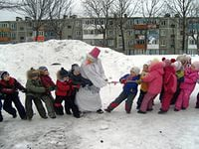
Виды здоровьесберегающих технологий, используемых в ДОУ.
Медико- профилактическая технология.
Обеспечивает сохранение и приумножение здоровья детей под руководством медицинского персонала ДОУ в соответствии с мед. требованиями и нормами с использованием мед. средств.
Физкультурно- оздоровительная работа.
Направлена на физическое развитие и укрепление здоровья ребенка.

Slide 7
Виды здоровьесберегающих технологий, используемых в ДОУ.
Технология обеспечения социально-психологического благополучия ребенка.
Обеспечение эмоционального комфорта и позитивного психологического самочувствия ребенка в процессе общения со сверстниками и взрослыми в детском саду, семье.
Технологии здоровьесбережения и здоровьеобогащения педагогов.
Педагог стоящий на страже здоровья ребенка, воспитывающий культуру здоровья ребенка и родителей прежде всего сам должен быть здоров, иметь валеологические знания, должен уметь объективно оценивать свои достоинства и недостатки, связанные с профессиональной деятельностью, составить план необходимой самокоррекции и приступить к его реализации.

Slide 8
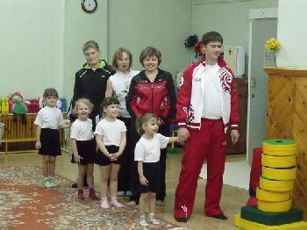
Виды здоровьесберегающих технологий, используемых в ДОУ.
Технологии валеологического просвещения родителей.
родительские собрания,
консультации,
спортивные праздники,
праздники здоровья,
папки- передвижки,
беседы,
личный пример педагога,
нетрадиционные формы
работы с родителями.

Slide 9
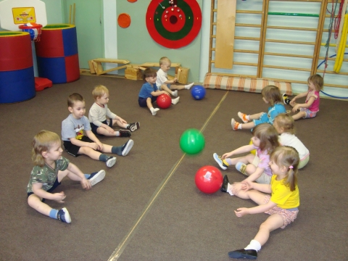
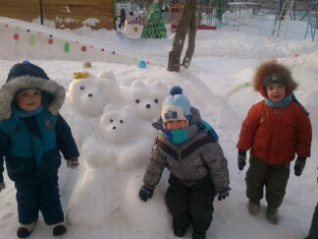
Формы организации здоровьесберегающей работы
Физкультурные занятия.
Самостоятельная деятельность детей.

Slide 10
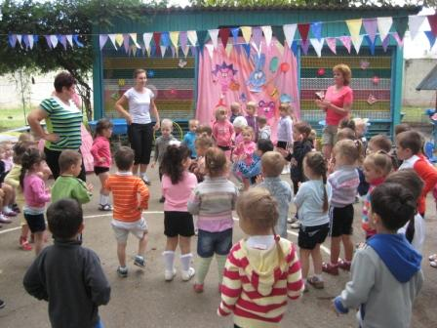
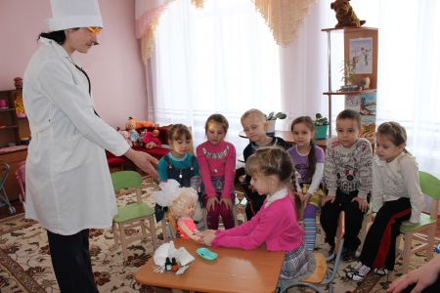
Формы организации здоровьесберегающей работы
Подвижные и спортивные игры
НОД по валеологии

Slide 11
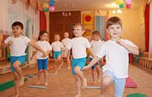
Формы организации здоровьесберегающей работы
Утренняя гимнастика,
Гимнастика в кроватках,
Пальчиковая гимнастика,
Дыхательная гимнастика,
Гимнастика для глаз.

Slide 12
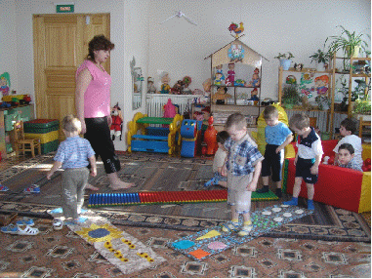
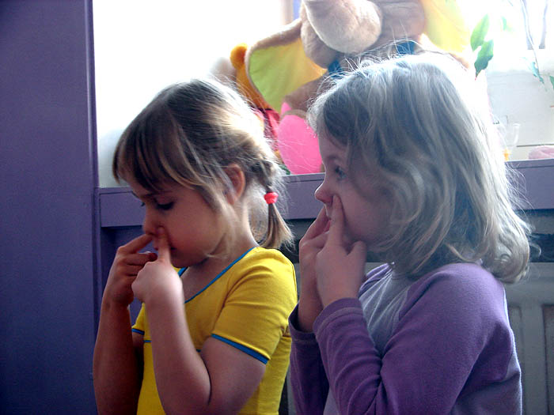
Формы организации здоровьесберегающей работы
Ходьба по массажным дорожкам
Точечный самомассаж

Slide 13
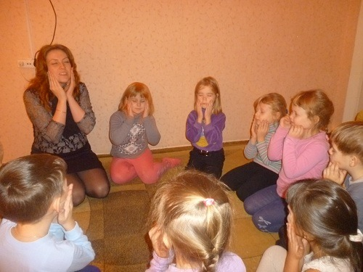
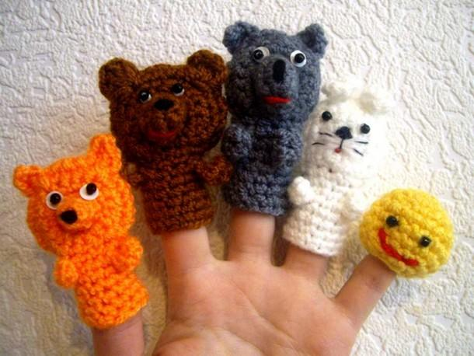
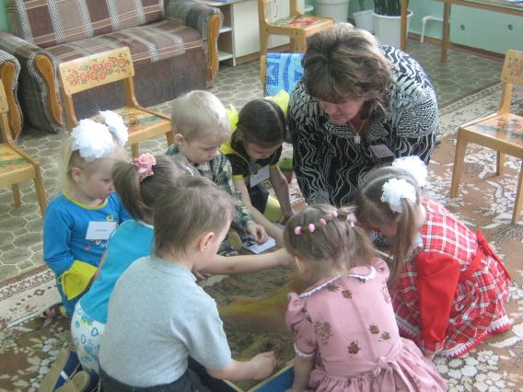
Формы организации здоровьесберегающей работы
Релаксация,
Динамическая пауза.
Песочная терапия,
Сказкотерапия,
Цветотерапия.

Slide 14
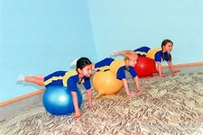
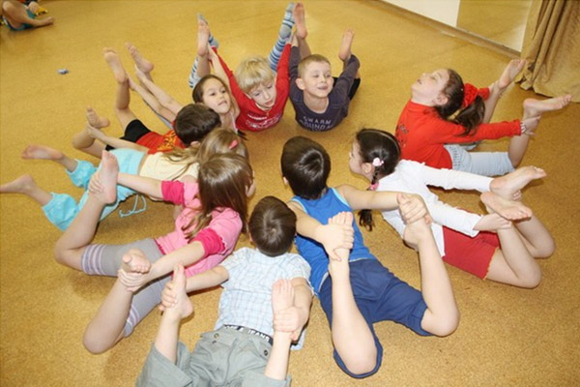
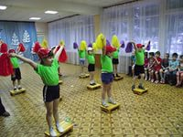
Формы организации здоровьесберегающей работы
Йога
Фитбол
Упражнения на степах

Slide 15
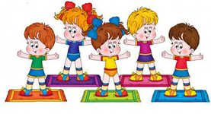
Результаты внедрения здоровьесберегающих технологий в ДОу
Сформированные навыки здорового образа жизни.
Правильное физическое развитие детей.
Улучшение соматических показателей здоровья и показателей физической подготовленности.
Сформированность гигиенической культуры, наличие потребности в ЗОЖ и возможностей его обеспечения.

